Slide 1
Apocalipse 17.1,2
¹ Um dos sete anjos que tinham as sete taças veio e falou comigo, dizendo:
— Venha! Vou lhe mostrar o julgamento da grande prostituta que está sentada sobre muitas águas.
² Os reis da terra se prostituíram com ela, e os que habitam na terra se embriagaram com o vinho da sua prostituição.

Slide 2
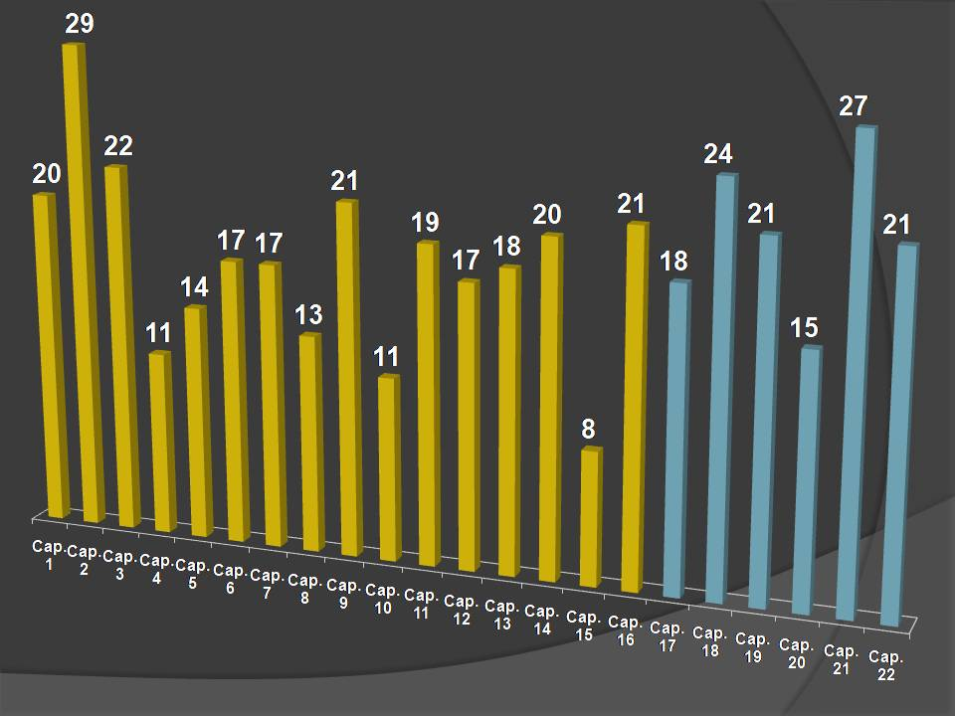

Slide 3
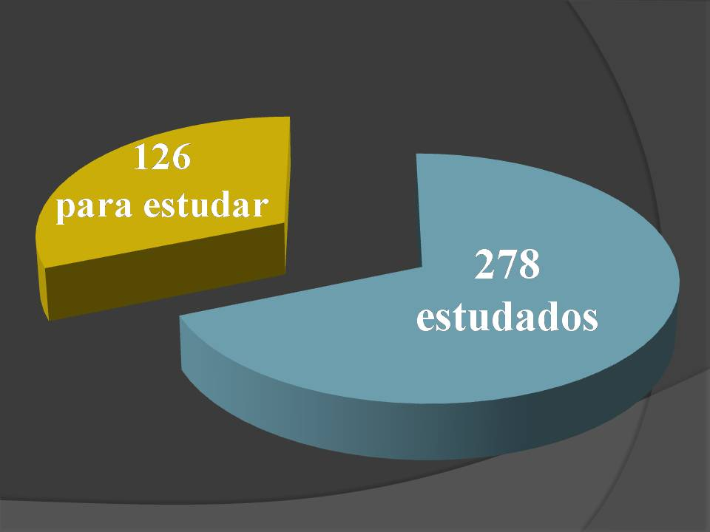

Slide 4
Apocalipse 17.1
Um dos sete anjos ...

Slide 5
Apocalipse 17.1
Um dos sete anjos que tinham
as sete taças ...

Slide 6
Apocalipse 17.1
Um dos sete anjos que tinham
as sete taças veio e falou comigo, dizendo: ...

Slide 7
Apocalipse 17.1
Um dos sete anjos que tinham
as sete taças veio e falou comigo, dizendo:
— Venha! Vou lhe mostrar o julgamento da grande
prostituta ...

Slide 8
Apocalipse 17.1
Um dos sete anjos que tinham
as sete taças veio e falou comigo, dizendo:
— Venha! Vou lhe mostrar o julgamento da grande prostituta que está sentada sobre muitas águas.

Slide 9
Apocalipse 17. 2
Os reis da terra se prostituíram com ela, ...

Slide 10
Apocalipse 17. 2
Os reis da terra se prostituíram com ela, e os que habitam na terra se embriagaram com o vinho da sua prostituição.

